Slide 1

Ανάπτυξη Εφαρμογής για την Υποστήριξη Αποφάσεων Διαδικτυακών Αγορών
Γκόβαρης Χρήστος-Γρηγόριος
Πανεπιστήμιο Ιωαννίνων
Τμήμα Μηχανικών Ηλεκτρονικών Υπολογιστών και Πληροφορικής
Επιβλέπων: Αναστασιάδης Στέργιος
Ιωάννινα, 2026

Slide 2

ΚΊΝΗΤΡΟ
Το Πρόβλημα
Λίστα χωρίς Προτεραιότητες
Πολλαπλά Κριτήρια
Περιορισμένος Προϋπολογισμός
Τιμή, ανάγκη, έκπτωση, διαθεσιμότητα και προτιμήσεις πρέπει να αξιολογούνται ταυτόχρονα.
Η αποθήκευση προϊόντων δεν δείχνει ποια αγορά πρέπει να προηγηθεί.
Ο χρήστης πρέπει να αποφασίσει ποιες επιλογές ή ποιος συνδυασμός προϊόντων είναι πραγματικά εφικτός.

Slide 3

ΣΤΌΧΟΣ
Στόχος της Εργασίας
Εφαρμογή στον φυλλομετρητή
Χρήση δεδομένων από πραγματική λίστα αγαπημένων
Υποστήριξη επιλογής και προτεραιοποίησης αγορών
Ανάπτυξη εφαρμογής υποστήριξης αγοραστικών αποφάσεων ως Chrome Extension

Slide 4
ΘΕΩΡΊΑ
Θεωρητικό Υπόβαθρο
Υποστήριξη Αποφάσεων
Πολυκριτηριακή Αξιολόγηση
Διαχείριση πολλών επιλογών και κριτηρίων
Συνδυασμός διαφορετικών κριτηρίων σε μία συνολική αξιολόγηση
Περιορισμός Προϋπολογισμού
Επεξηγησιμότητα
Επιλογή προϊόντων υπό διαθέσιμο οικονομικό όριο
Κατανόηση των λόγων πίσω από τις προτάσεις

Slide 5

ΣΧΕΔΙΑΣΜΌΣ
Αρχιτεκτονική Συστήματος
Skroutz / Λίστα Αγαπημένων
Λογική Υποστήριξης Απόφασης
Content Script
Διεπαφή Χρήστη
Τοπική Αποθήκευση
Προϊόντα, προτιμήσεις και κατάσταση εφαρμογής

Slide 6
ΥΛΟΠΟΊΗΣΗ
Συλλογή και Επεξεργασία Δεδομένων
Εντοπισμός στο DOM
Καθαρισμός
Τοπική Αποθήκευση
Αναγνώριση προϊόντων απευθείας από τη δομή της σελίδας
Κανονικοποίηση δεδομένων
Διατήρηση σε τοπική αποθήκευση
Εξαγόμενα Πεδία
Τίτλος, σύνδεσμος, εικόνα
Τιμή, διαθεσιμότητα, έκπτωση

Slide 7
ΑΛΓΌΡΙΘΜΟΣ
Μοντέλο Βαθμολόγησης
1
2
Επείγον και Έκπτωση
Βάρη Προτίμησης
Βασικά κριτήρια για την αρχική αξιολόγηση
Ο χρήστης καθορίζει τη σχετική σημασία ανάγκης και έκπτωσης
3
4
Βαθμολογία 1–5
Προσαρμογή και Πρόσθετες Μετρικές
Κοινή κλίμακα για συνεπή αξιολόγηση και σύγκριση προϊόντων
Προϋπολογισμός, σχετική αξία προς τιμή, εποχικότητα και διαθεσιμότητα

Slide 8


ΔΕΊΚΤΗΣ
Purchase Readiness
PR
Ποσοστιαία Ένδειξη 0–100%
Πέντε Συνιστώσες
40% Priority · 25% Budget Fit · 15% VFM · 10% Seasonality · 10% Availability
Συμπληρώνει τη βασική βαθμολογία 1–5
Δείκτης Ετοιμότητας Αγοράς
Readiness = 0,40·Priority + 0,25·Budget Fit + 0,15·VFM + 0,10·Seasonality + 0,10·Availability
Ειδικές Περιπτώσεις
• 0%: Εκτός αποθέματος ή χωρίς έγκυρη τιμή
• 10%: Υπέρβαση ενεργού προϋπολογισμού

Slide 9
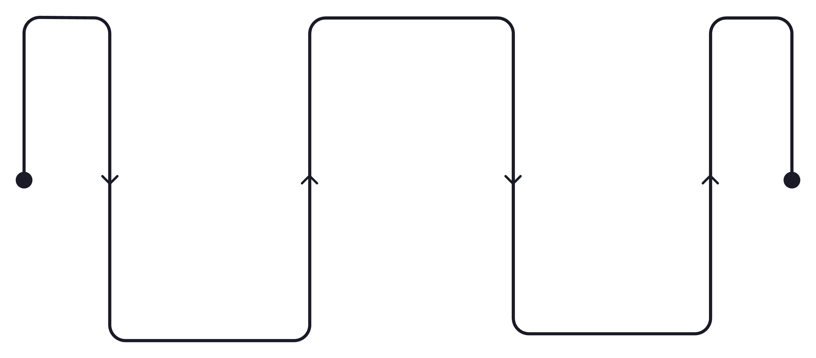
ΒΕΛΤΙΣΤΟΠΟΊΗΣΗ
Προτεραιότητες Αγοράς
Βελτιστοποίηση
Επιλογή συνδυασμού υπό ενεργό προϋπολογισμό
Καλύτερη Επόμενη Αγορά
Αξιολόγηση
Επιλογή με βάση τη χρησιμότητα της ενεργής προτεραιότητας αγοράς
Βαθμολόγηση των επιλεγμένων προϊόντων
Από μεμονωμένα προϊόντα σε βέλτιστο συνδυασμό με περιορισμό προϋπολογισμού

Slide 10
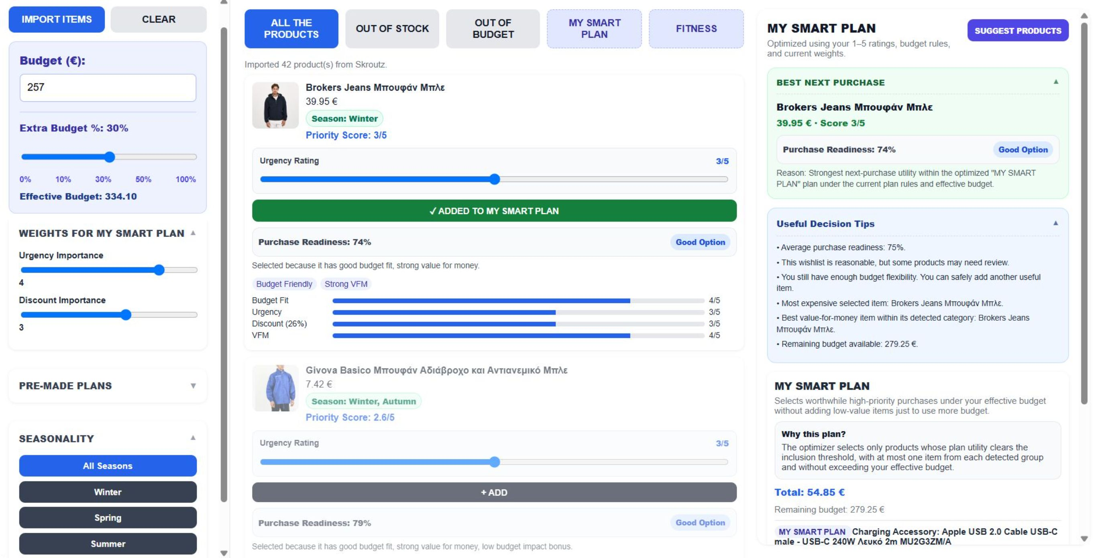
ΔΙΕΠΑΦΉ
Διεπαφή Χρήστη
Ρυθμίσεις Αξιολόγηση Προϊόντων Προτεραιότητες Αγοράς

Slide 11
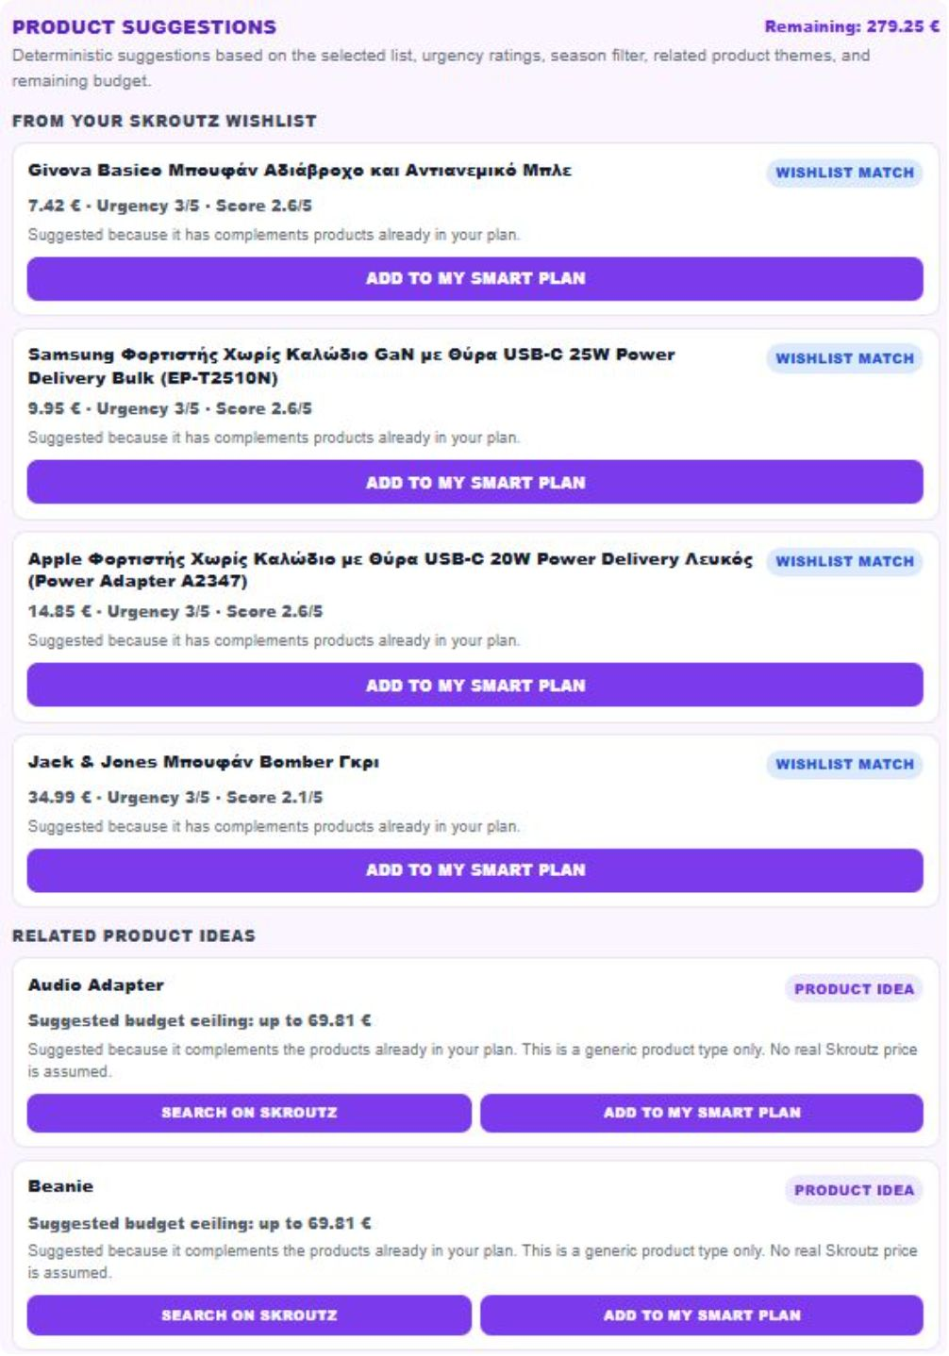

ΕΠΕΞΗΓΗΣΙΜΌΤΗΤΑ
Συμπληρωματικές Προτάσεις και Επεξηγησιμότητα
Προτάσεις από τη Wishlist
Επιλογές από την ήδη εισαγμένη λίστα Skroutz
Γενικές Ιδέες Προϊόντων
Προτάσεις από στατικό κατάλογο βάσει θεματικής συνάφειας
Επεξηγησιμότητα
Σύντομη αιτιολόγηση και κατανοητές ενδείξεις για κάθε αποτέλεσμα

Slide 12
ΔΟΚΙΜΈΣ
Αξιολόγηση
1
2
Αυτοματοποιημένες Δοκιμές — 45 δοκιμές σε 5 αρχεία ελέγχου
Οριακές Περιπτώσεις — Έλεγχος τιμών, διαθεσιμότητας, DOM και προϋπολογισμού
3
4
Παλινδρόμηση & Ποιότητα — Έλεγχος συνέπειας μετά από αλλαγές στην υλοποίηση
Αποτελέσματα — 45/45 επιτυχείς δοκιμές — 100%

Slide 13

ΟΛΟΚΛΉΡΩΣΗ
Συμπεράσματα και Μελλοντική Εργασία
Κύρια Αποτελέσματα
Περιορισμοί Υλοποίησης
Μελλοντική Εργασία
Υποστήριξη αγοραστικών αποφάσεων με πραγματικά δεδομένα, σαφή περιορισμό προϋπολογισμού και επεξηγήσιμη προτεραιοποίηση.
Εξάρτηση από τη δομή του Skroutz, χωρίς συνεχή παρακολούθηση τιμών και με κανόνες κατηγοριοποίησης βάσει λέξεων-κλειδιών.
Αξιολόγηση με πραγματικούς χρήστες και επέκταση σε περισσότερα ηλεκτρονικά καταστήματα.

Slide 14
Ευχαριστώ
Ερωτήσεις;

